Slide 1

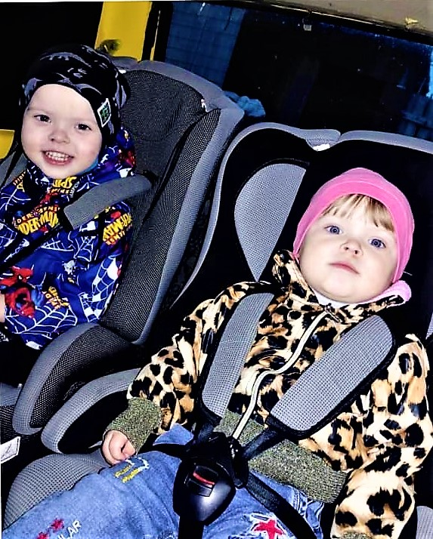

«Безопасный пассажир»
Мамы, папы, все родители, многие из вас водители.
Помните, что нет на свете ничего важней, чем дети!
Вы закон не нарушайте, в кресло деточку сажайте.
Это ведь совсем несложно, пристегнул - и ехать можно.
Если вдруг маневр лихой или столкновение,
Защитит от травм ребенка детское сидение.
Самые важные пассажиры в автомобиле – это дети: непредсказуемые, непоседливые. Для того, чтобы обеспечить им надежность и комфорт, у каждого из родителей должно быть автокресло. В Ковылкинском детском саду «Колосок» прошла Акция «Безопасный пассажир», которая прошла под девизом: «Нет кресла - нет поездки!»

Slide 2
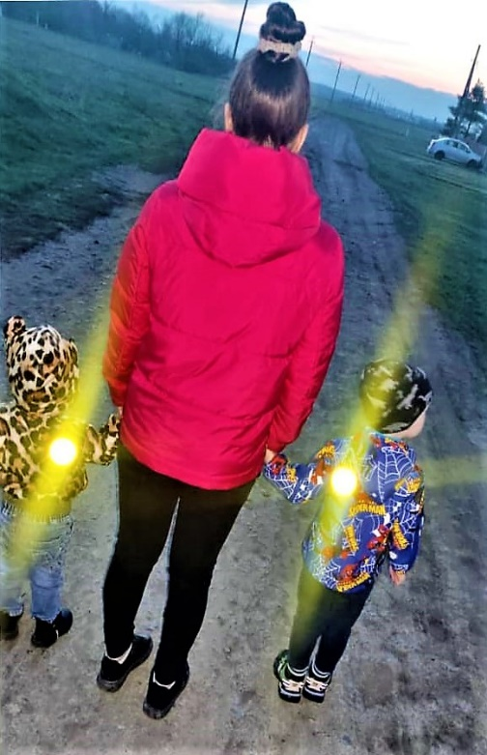
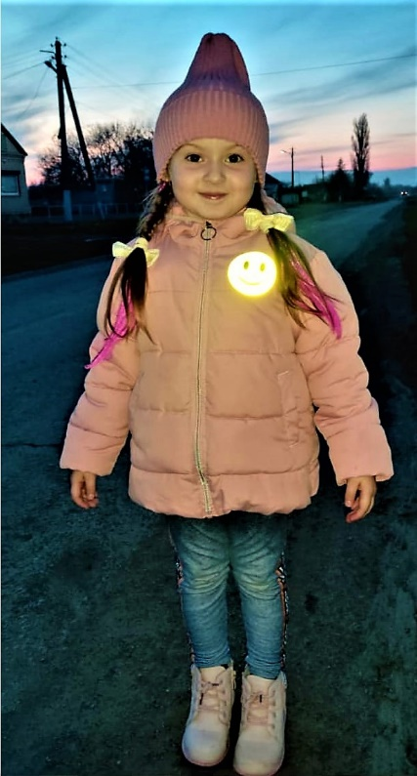
«Заметный пешеход»
Безопасность наших детей - главная забота родителей и сотрудников детского сада. Уберечь ребенка от опасности на дороге поможет светоотражающий фликер. Поэтому в Ковылкинском детском саду «Колосок» прошла значимая Акция « Заметный пешеход». Родители, вместе с отрядом ЮИД, активно участвовали в акции и всем ребятишкам прикрепили светоотражатели.
Акция прошла под девизом: « Засветись в темноте».
Наша заметность – это знак уважения к тому, кто за рулем.

Slide 3
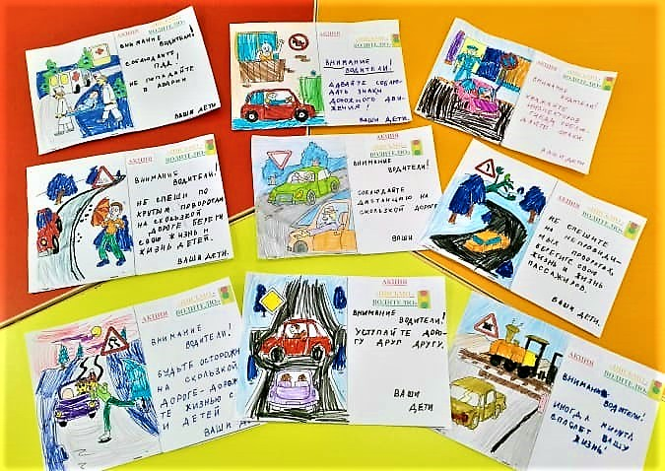
«Письмо водителю»
Ковылкинский детский сад «Колосок» принял участие в Акции «Письмо водителю». Ребята, с помощью воспитателя составили письма-обращения с рисунками к водителям, в которых выразили свое отношение к проблемам безопасности на дорогах. Мы выбрали самый безопасный способ-распространяли письма непосредственно в детском саду. Наши ребята верят, что такие добрые и трогательные письма запомнятся взрослым водителям лучше, чем штрафы инспекторов ГИБДД, а на дорогах будет меньше аварий и ДТП.

Slide 4
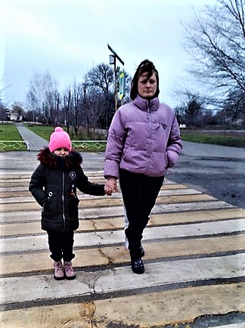
«С мамой по безопасной дороге»
В Ковылкинском детском саду прошла Акция по безопасности дорожного движения: « С мамой по безопасной дороге». Что за цель мы преследовали? Главная цель- сохранение жизни и здоровья детей, пропаганда безопасного вождения автомобиля, в котором находится ребенок, привлечение внимания родителей к соблюдению ПДД и обеспечению безопасности детей. Каждая мама знает, что поездка с детьми – это всегда ответственная задача и каждый ребенок должен соблюдать правила поведения в машине: обязательно пристегнуться, не шалить, слушать папу и маму. С ребятами была проведена беседа о том. как нужно правильно вести себя в машине, чтобы путешествие было безопасным и в радость. С большим удовольствием малыши рассматривали фотовыставку «Мама рулит», для привлечения внимания к безопасности на дороге был разработан буклет «С мамой по дороге».

Slide 5

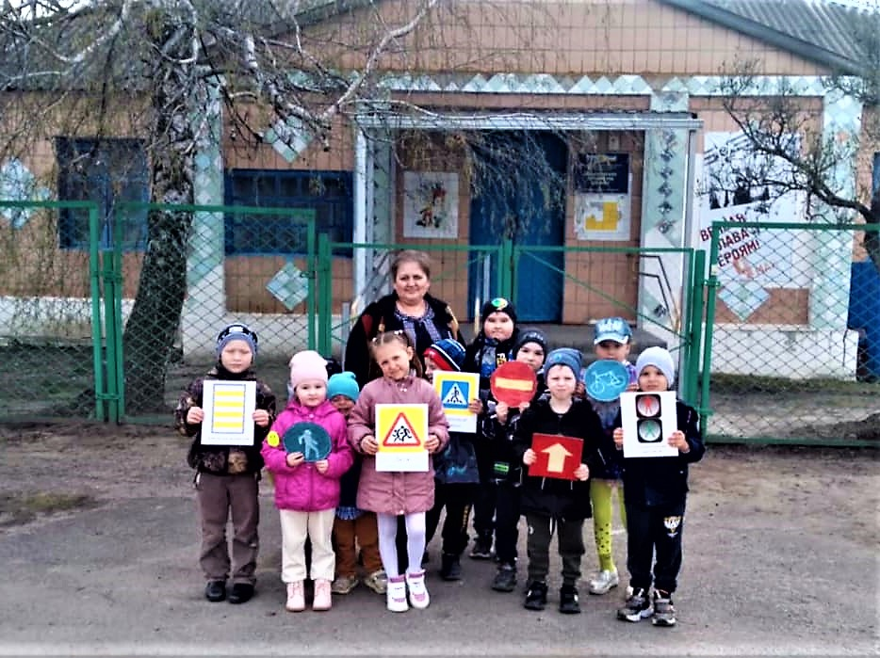
«Родительский патруль»
Родители и взрослые всегда являются примером для наших детей. «Безопасность наших детей в наших руках» с таким девизом « Родительский патруль» МБДОУ Ковылкинского детского сада «Колосок» организует свою работу по профилактике детского дорожного травматизма, воспитанию навыков безопасного поведения на улицах и дорогах. Участники « Родительского патруля» беседовали с водителями-родителями, подвозивших детей к детскому саду. Всем родителям вручили памятки « О ПРОФИЛАКТИКЕ ДЕТСКОГО ДОРОЖНОГО ТРАВМАТИЗМА».

